Slide 1

AutoGrader作业代码自动评分系统
Green组
汇报人：郭仕恒
日期：2026年4月15日

Slide 2

CONTENTS
目录
项目背景
总体架构
功能模块
接口与数据库
Demo展示

Slide 3

项目背景
PART
01

Slide 4
项目背景
项目背景
总体架构
功能模块
项目背景
建设目标
接口/数据库
传统编程作业批改严重依赖人工，教师工作量大，评价标准难以保持一致。
学生提交作业后难以快速获得反馈，无法及时修改代码中的问题。
我们的目标是围绕教学过程打通学生导入、作业发布、代码提交、自动评测和成绩展示。
Demo展示

Slide 5
总体架构
PART
02

Slide 6
总体架构
项目背景
前后端分离的 B/S 架构
前端采用 Node.js 静态页面方式，实现门户、教师端、学生端页面。
后端采用 FastAPI，负责接口提供、业务逻辑处理、身份鉴权和数据管理。
数据库采用 PostgreSQL，用于持久化存储用户、学生、题库、作业、提交、评测、成绩等数据。
总体架构
功能模块
接口/数据库
Demo展示

Slide 7
功能模块
PART
03

Slide 8
功能模块
教师端实现学生管理、题库管理、作业管理、成绩查看等教学管理功能。
学生端实现学号登录、首次改密、作业查看、代码提交、成绩查询等功能。
项目背景
模块一
总体架构
B-2 负责待评测任务的接收、静态安全检查、动态执行与结果生成。
B-3 负责题目信息、测试用例、权重配置及三类题型的测试框架维护。
功能模块
模块二/三
接口/数据库
Demo展示
B-4负责维护数据库表结构、提供统一业务接口、实现用户认证与权限控制、保存提交、测评和成绩数据、为前端和测评模块提供标准化接口
模块四

Slide 9
接口与数据库
PART
04

Slide 10
接口与数据库
模块之间的接口设计
系统接口统一采用 RESTful 风格，传输数据使用 JSON。
用户认证采用 JWT，前端后续请求都携带 Token 完成身份校验。
接口设计上主要分为几类：
认证类接口：登录、获取当前用户、修改密码
学生管理类接口：学生导入、学生查询、学生删除
题库类接口：题目创建、题库批量导入、测试用例维护
作业类接口：作业创建、作业查询、作业详情
提交类接口：代码提交、提交详情、提交状态
成绩类接口：成绩查询、成绩详情
测评协同接口：待评测任务拉取、测试用例获取、评测结果回传
统一接口规范的好处是便于前后端联调，也便于模块解耦和后续扩展。
项目背景
总体架构
功能模块
接口/数据库
Demo展示

Slide 11
接口与数据库
数据库设计与核心表结构
数据库围绕“用户—学生—题目—作业—提交—测评—成绩”构建完整关系。
核心表：
users：用户表，保存用户名、密码、角色、首次改密状态
classes：班级表
students：学生表，保存学号、姓名、班级、课程编号、课序号等
problems：题目表
problem_testcases：题目测试用例表
assignments：作业表
submissions：提交记录表
judge_tasks：评测任务表
judge_results：评测结果表
scores：成绩表
项目背景
总体架构
功能模块
接口/数据库
Demo展示

Slide 12
接口与数据库
中间件与安全控制：
项目背景
FastAPI CORS 中间件，用于支持前后端分离场景的跨域请求
总体架构
功能模块
基于角色的权限控制，限制教师和学生访问范围代码静态安全检查，降低危险代码直接执行的风险
接口/数据库
对于更强的沙箱隔离、容器化执行和异步调度，是后续的重点任务
Demo展示

Slide 13
Demo展示
PART
05

Slide 14
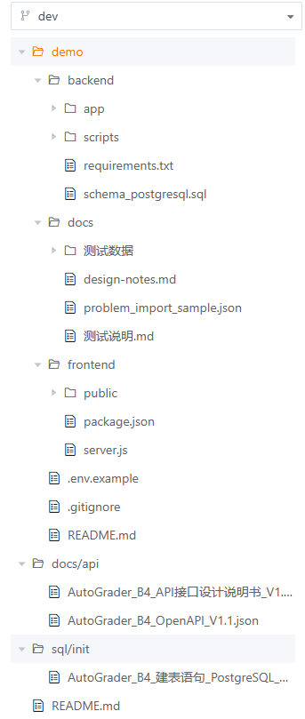
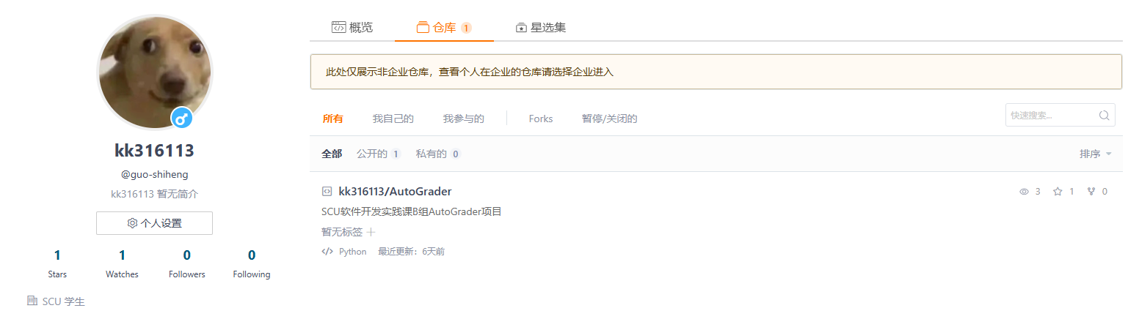
Demo展示
我们建立了gitee仓库，分为main和dev分支，并设置了一定的权限
项目背景
总体架构
功能模块
接口/数据库
Demo展示
AutoGrader: SCU软件开发实践课B组AutoGrader项目

Slide 15
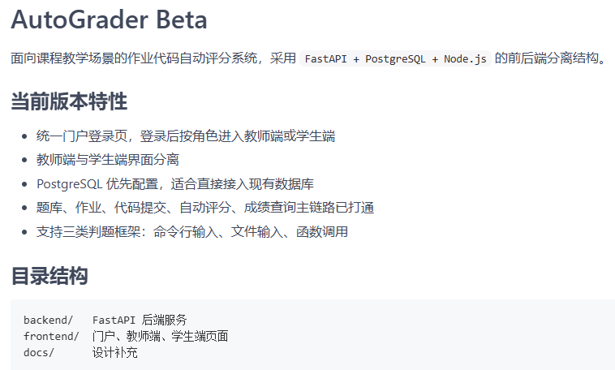
Demo展示
项目背景
我根据大家的讨论与材料先做了一个demo
总体架构
两个角色视角：
教师端：学生管理、题库管理、作业发布、成绩查看
学生端：登录改密、题面查看、代码提交、成绩查询
功能模块
接口/数据库
Demo展示
注：借助了codex的帮助

Slide 16
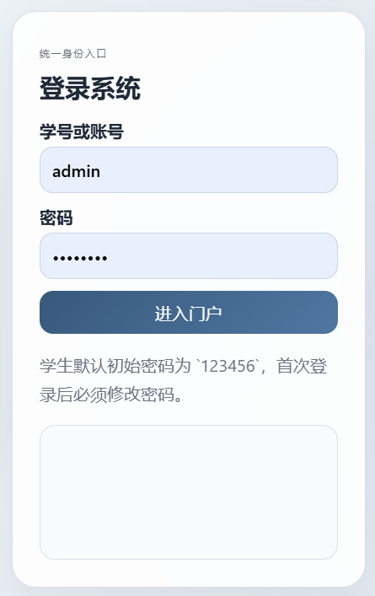
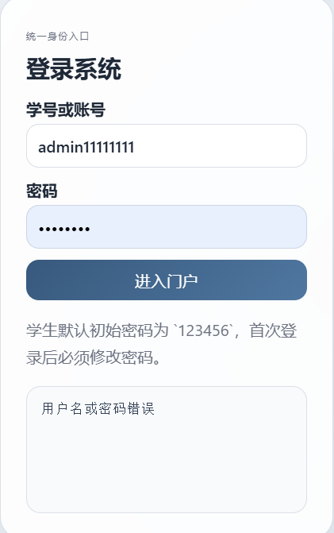
Demo展示
项目背景
总体架构
功能模块
接口/数据库
Demo展示

Slide 17
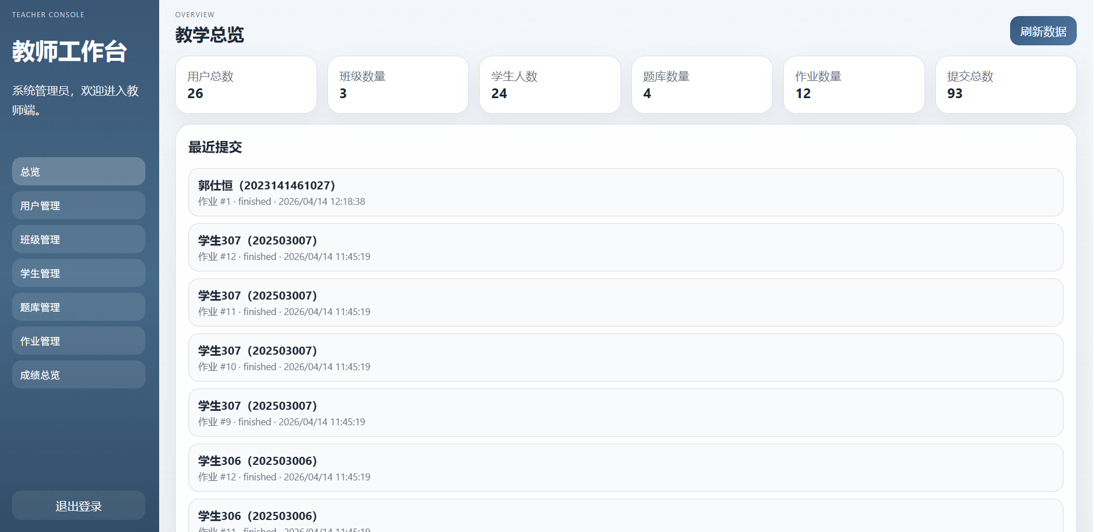
Demo展示
项目背景
总体架构
功能模块
接口/数据库
Demo展示

Slide 18
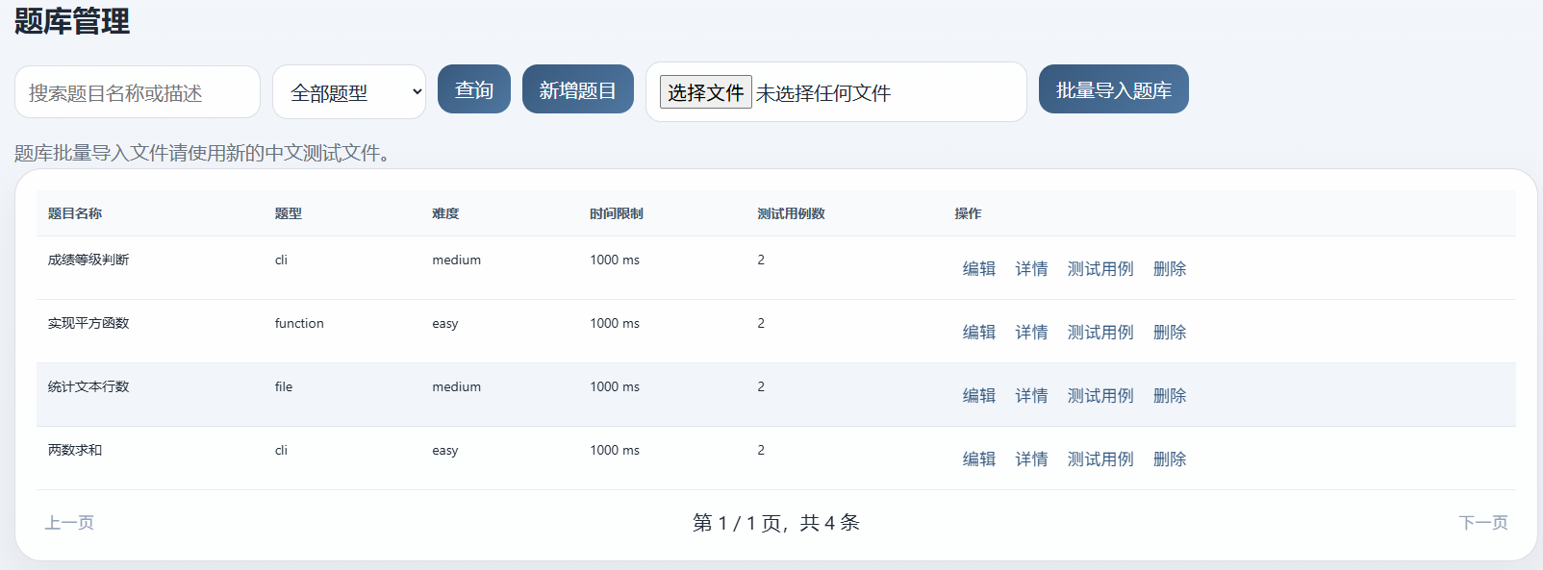
Demo展示
项目背景
总体架构
功能模块
接口/数据库
Demo展示

Slide 19
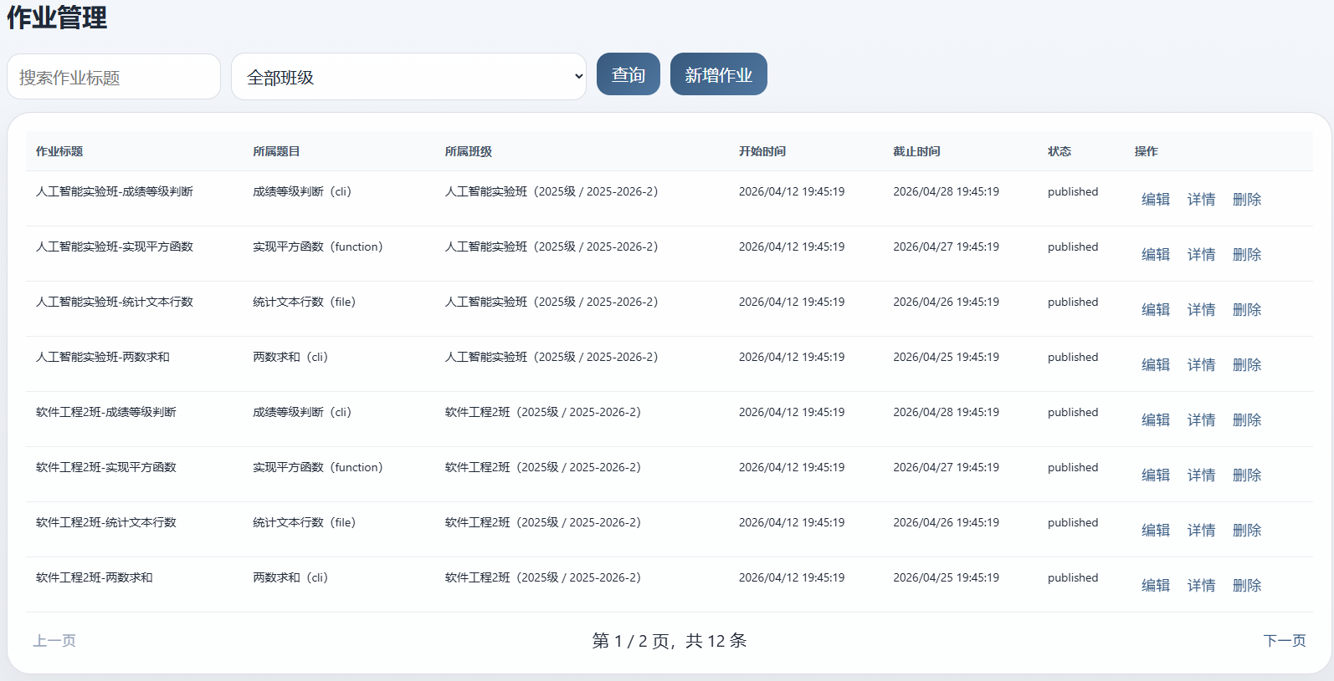
Demo展示
项目背景
总体架构
功能模块
接口/数据库
Demo展示

Slide 20
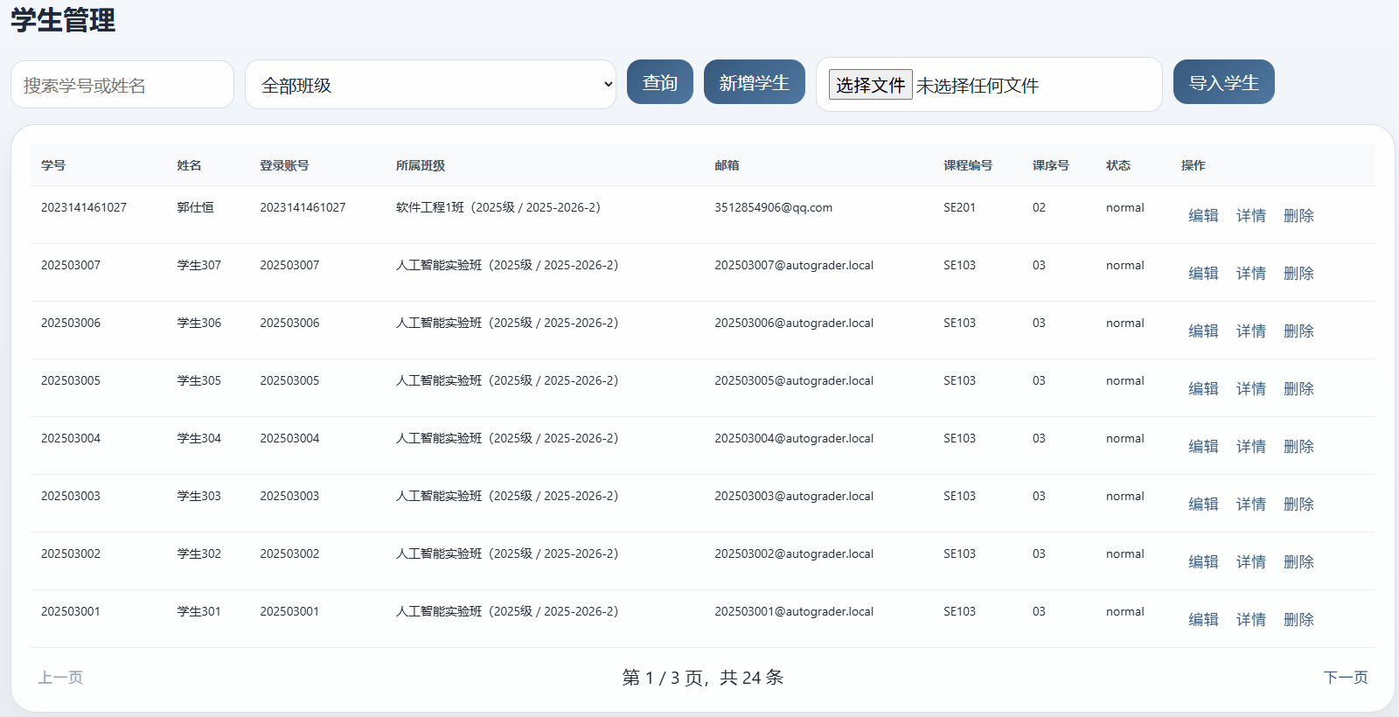
Demo展示
项目背景
总体架构
功能模块
接口/数据库
Demo展示

Slide 21
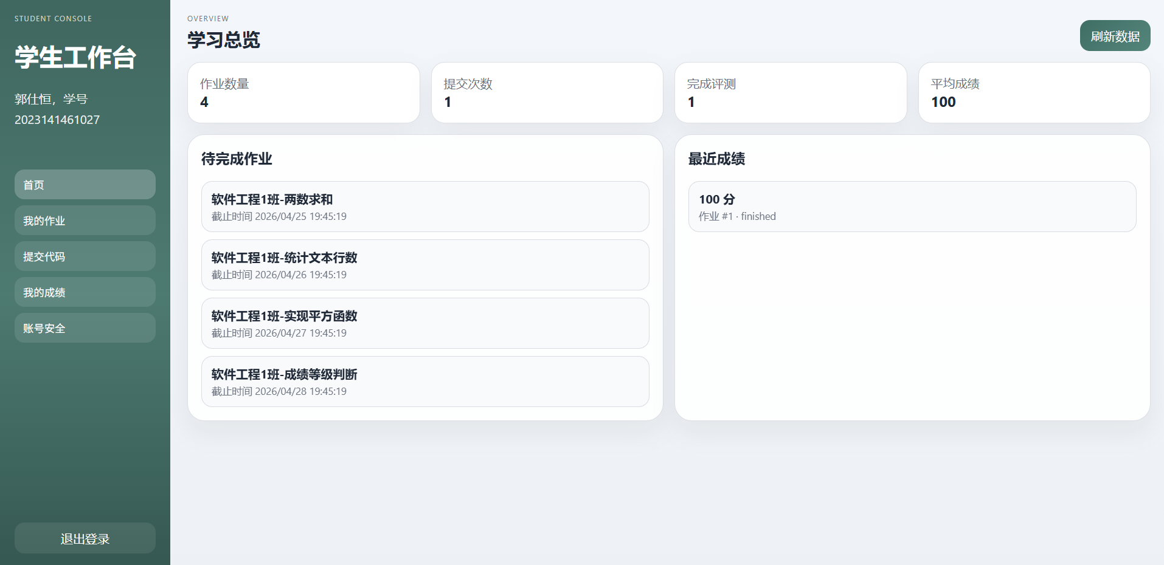
Demo展示
项目背景
总体架构
功能模块
接口/数据库
Demo展示

Slide 22
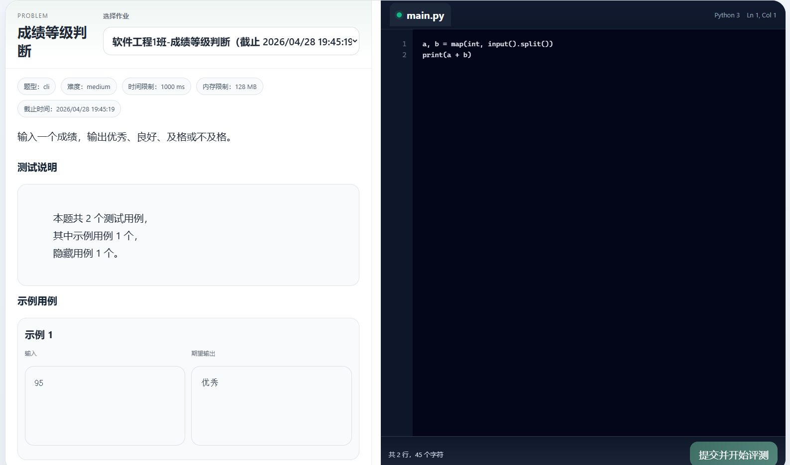
Demo展示
项目背景
总体架构
功能模块
接口/数据库
Demo展示

Slide 23
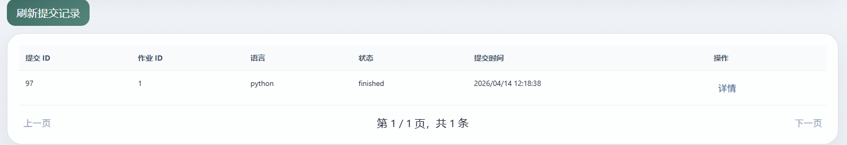
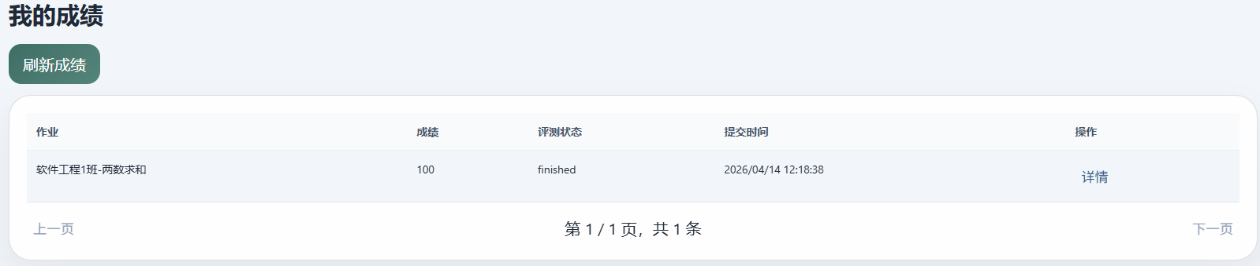
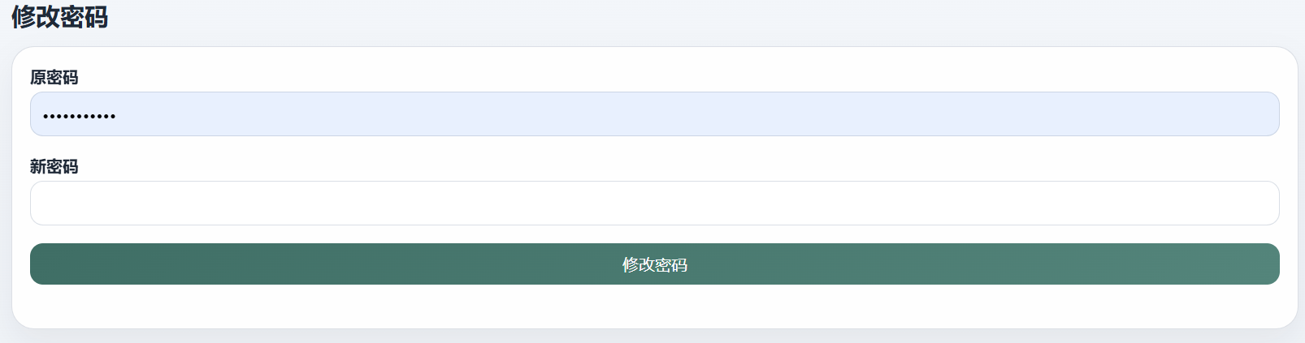
Demo展示
项目背景
总体架构
功能模块
接口/数据库
Demo展示

Slide 24
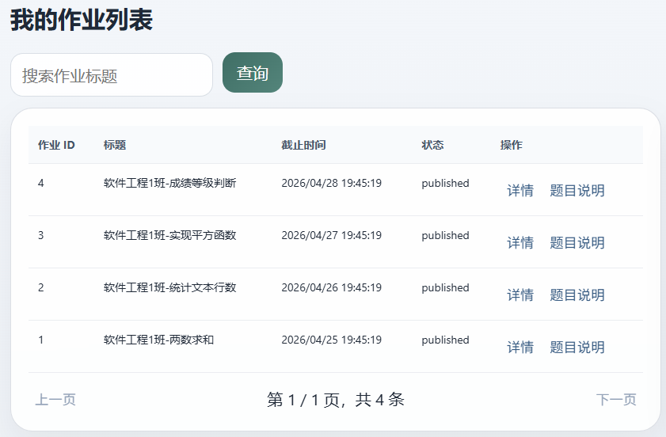
Demo展示
项目背景
总体架构
功能模块
接口/数据库
Demo展示

Slide 25
总结与下一步计划
总结
本阶段工作的重点是先搭建一个可运行的 Demo 原型，为小组后续正式开发提供参考。
Demo 主要用于展示系统整体架构、核心业务链路和各模块之间的协作关系。
通过该原型，可以帮助组内统一对页面形态、接口设计、数据库结构和功能边界的理解。
当前成果更适合作为“参考样例”和“讨论基础”，而不是最终完整系统。
展望
后续将基于该 Demo 进一步细化模块分工和接口边界。
继续完善数据库设计、题库管理、自动评分与成绩分析等核心能力。
强化待测代码执行安全控制，逐步完善沙箱机制。
推动系统从演示原型向正式项目实现过渡。
项目背景
总体架构
功能模块
接口/数据库
Demo展示

Slide 26
谢谢大家!
日期：2026年4月15日

